Slide 1
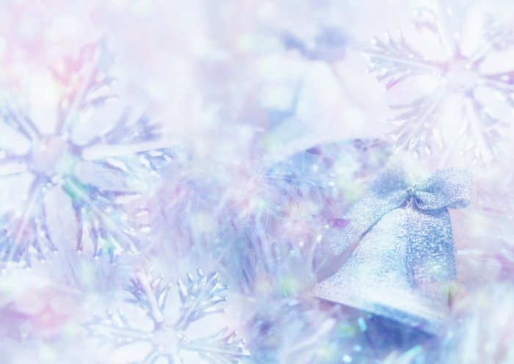
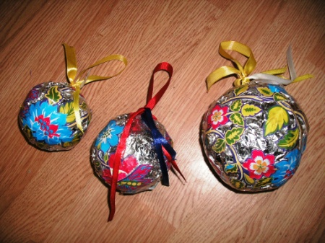
Новогодний Мастер-класс
«новогодний шар-игрушка»
Учитель ИЗО и черчения
МБОУ СОШ № 89
город Краснодар
Мороз Алена Александровна
2016-2017 уч. год

Slide 2
Цель мастер-класса - создать новогодний шар-игрушку из «бросового» материала
Материалы:
Пакет полиэтиленовый
Скотч клейкий металлизированный или фольга для запекания
скотч широкий
Пакет бумажный с декоративной росписью
Ленты атласные разноцветные 1см на 20 см, 0,5 см на 20см
Стразы разноцветные, пуссеты и т.п.
инструменты:
ножницы
Шило
Клей карандаш

Slide 3
Изготовление основы шара-игрушки
Рис. 1

Slide 4
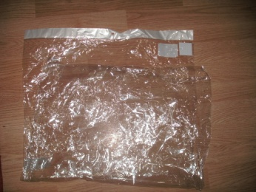
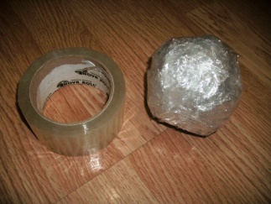
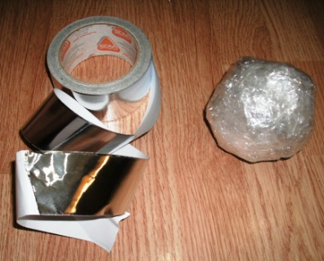
Изготовление основы шара-игрушки
Из Пакета полиэтиленового сформировать тугой шар - рис.2.
В некоторых местах аккуратно зафиксировать широким скотчем – рис.3.
оклеить полностью Скотчем клейким металлизированным или обвернуть в фольгу - рис.4-5.
Рис. 5
Рис. 2
Рис. 3
Рис.4.

Slide 5
Крепление петельки к основе шара-игрушки
Рис.5.

Slide 6
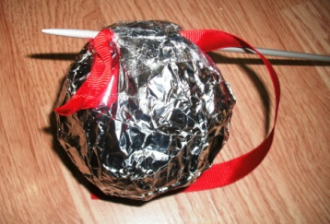
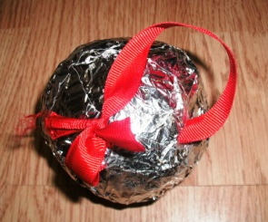
Крепление петельки к основе шара-игрушки
5. Шилом, соблюдая Технику безопасности, проколоть в верхней части сквозное отверстие – рис.6.
6. Продеть через отверстие ленточку 1см на 20см с помощью шила - рис. 7.
7. Завязать два узла - рис. 8.
8. Аккуратно втянуть узел в шар-игрушку - рис. 9.
Рис.9.
Рис.6.
Рис.7.
Рис.8.

Slide 7
Дизайн основы шара-игрушки
Рис.10

Slide 8
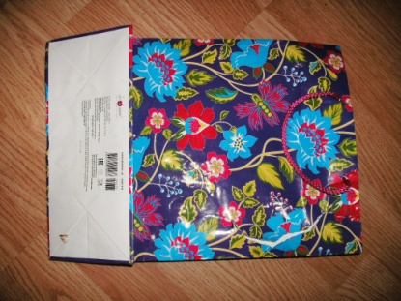
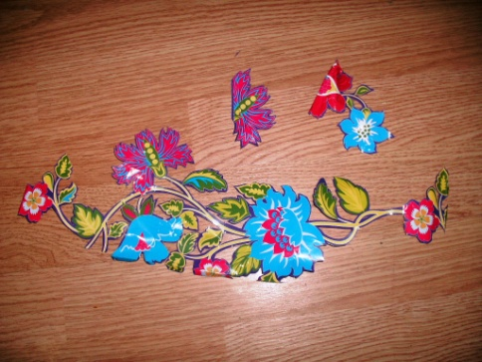
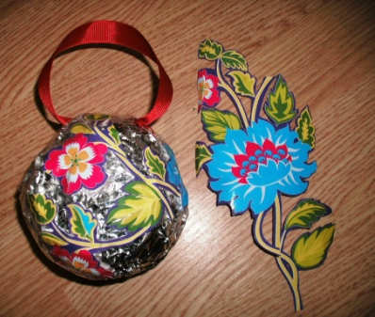
Дизайн основы шара-игрушки
9. Из бумажного пакета вырезать декоративные цветы - рис. 9-10.
10. обрезать цветок по размеру шара - Рис 11.
11. Сделать 5-8 надрезов по кругу цветка к середине не дорезая до центра 1см-2см. - рис.12
Рис.12
Рис.9
Рис.10
Рис.11

Slide 9
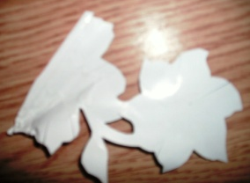
Дизайн основы шара-игрушки
12. Нанести клей на обратную сторону , вырезанных цветов, и приклеить на шар – рис.13.
13. после того, как шар будет оклеен весь – покрыть его широким прозрачным скотчем (при необходимости). Рис.14
Рис.13
Рис.14

Slide 10
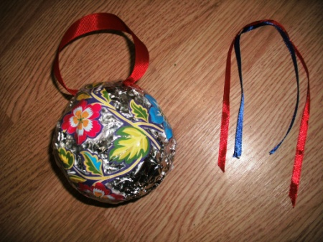
Дизайн основы шара-игрушки
14. Ленточки 0,5см на 20 см сложить вместе и декорировать у основы петли.рис.15-16.
15. Можно проявить фантазию и полученную игрушку- шар украсить символами года, бисером, пуссетами, косметическим блеском, резанным дождиком и т.п.
Рис.15
Рис.16

